Slide 1
Как хлеб на стол пришёл?
МБОУ «Зональненская СОШ»
Томского района
Батурина Валентина Владимировна

Slide 2
У меня растут года,
Будет и семнадцать.
Где работать мне тогда?
Чем заниматься?
В.Маяковский

Slide 3
«Профессия – основной род занятий, трудовой деятельности»
(Толковый словарь Ожегова)

Slide 4
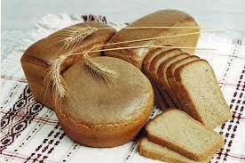
Хлеб – всему голова.

Slide 11
тракторист
комбайнёр
шофёр
агроном
пекарь
мельник

Slide 12

Берегите хлеб! Хлеб – наше богатство.
Человек привык трудиться.
Люди пашут, сеют, жнут.
В каждом зернышке пшеницы,
В каждой крошке хлеба - труд.

